Slide 1
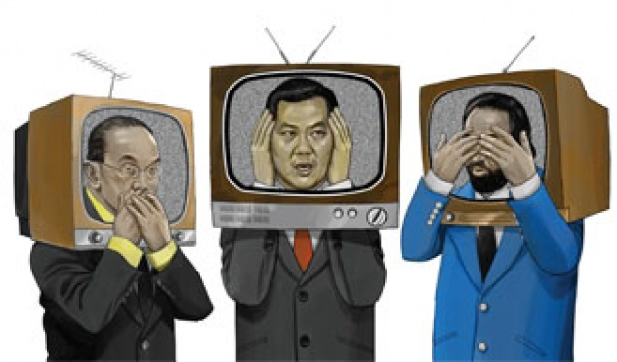
Media dan Politik

Slide 2
Politic and Media Relationship : The History
Politik menjadi tergantung pada mediasi media sehingga media & politik menjadi institusi komplementer. (saling isi-saling melengkapi)
1970 :
Media membangun partisipasi aktif individu sebagai warga negara dengan memberikan akses informasi politik.
1967:
Media(radio & televisi) menggeser pola politik → debat argumen.
1972 :
Media menyemarakkan demokrasi dengan melibatkan masyarakat dalam politik sebagai “public life”.

Slide 3
Implikasi…
Media menjadi pusat panggung politik
Media menggeser wacana politik
dari isu ke personality = depolitisasi
Media membawa ruang politik
ke dalam ruang keluarga (privat sphere)

Slide 4
“Publicness“ Transformed
MEDIA
PUBLIK
Media membawa ruang publik politik ke dalam keintiman ruang keluarga.
Politik menggunakan kekuatan agenda setting untuk mempengaruhi audiens.
Hadirnya teknologi media informasi menghapus penghalang yang ada pada media konvensional
Publik mempersepsikan drama kehidupan dunia politik dengan persepsi multidimensi yang dimilikinya
Publik mendapatkan ruang lain untuk mendapatkan informasi politik yang dibutuhkan.
Kontur ruang publik politik ditata ulang dari reality show ke impersonal dan personal.

Slide 5
Remediasi Ruang
Ruang Sosial
Ruang Media
Ruang Elit

Slide 6
Pertarungan Ruang, Opini & Politisi
Ruang Elit
Ruang Sosial
Publik
Pseudo Public- Privat Semu

Slide 7
Politik “substantif” vs Politik Pencitraan
 | Substantif | Hype/Image/Citra
Penggerak | Intelektual | Spin Doctor
 | Staf pengambil kebijakan | Culture Industry
Output | Kebijakan | Pencitraan (Image Making)
 | Aturan Hukum/Undang-undang dsb | Membentuk identitas/citra untuk dikonsumsi
 | Politisi sbg pengambil kebijakan | Politisi sbg selebriti (Politician as celebrity)
Eric Louw ,2005 dalam “The Media and Political Process”

Slide 8
Politics & New Media : Displacement or Reconfiguration ?
New media mengkonversi audiens pasif menjadi partisipan aktif
Audien/pengguna mendapat akses dan kesempatan yang sama
Internet as a new way for audiens & politicians

Slide 9
PRESIDENTIAL CAMPAIGN NEWS: INTERNET BOOM
1 st or 2nd mention | Oct 2004 | Oct 2008 | change
TV | 76 | 72 | -4
Internet | 10 | 33 | +23
Newspaper | 28 | 29 | +1
Radio | 15 | 21 | +6
Magazine | 2 | 3 | +1
Other | 3 | 2 | -1
Don’t know | 2 | 1 | -1
Pew (2008)

Slide 10
Multi Channel
Audien memilih informasi sesuai kebutuhan
Fregmentasi Audien

Slide 11
Interactivity & Remixing
Interaktivitas media memungkinkan semua orang untuk terlibat dalam semua wacana termasuk yang eksklusif
Interaktivitas media→ mendorong para politikus agar selalu memonitor & mengontrol konten di media
Politikus harus siap pada kemungkinan pesan mereka dimodifikasi/diolah oleh orang lain (Remixing)

Slide 12
Dimensi Konsekuensi
PEMERINTAH
MASYARAKAT
MEDIA MASSA

Slide 13
MEDIA MASSA
Jurnalis :
Demi ekspansi audien→ Penyederhanaan kompleksitas Politik
Pengurangan Program→ pengurangan budget→mekanisme pasar
“simply telling story”

Slide 14
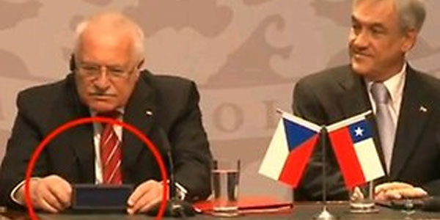

Slide 15
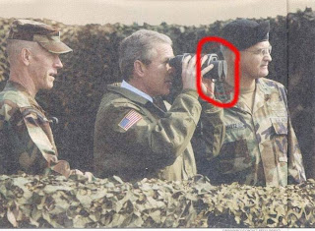

Slide 16
Media Massa (lanjutan..)
Otoritas interpretasi→ distorsi/berat sebelah
Otoritas penentuan perhatian publik (agenda setting)

Slide 17
PEMERINTAH & POLITISI
Kehilangan kontrol (terkait agenda politik)
Bagaimana menjaga informasi yang relevan dgn agenda politik
Diskusi Publik- interaktif (masyarakat-pemerintah)
Sebagian politisi lack confidence

Slide 18
MASYARAKAT
Masyarakat informasi→peluang untuk bertanya & dialog
Kelebihan informasi
Distorsi informasi
Distribusi informasi tidak seimbang
Kepercayaan

Slide 19
